Slide 1
ATELIER D'APPROPRIATION
Mise en œuvre d'actions de promotion de la santé et de prévention en contexte scolaire pour la santé, le bien-être et la réussite éducative des jeunes
GUIDE D'ANIMATION DE L'ATELIER
TÉLÉCHARGER LA PRÉSENTATION EN PDF
Cellule de travail École en santé de la Table de coordination nationale en prévention et promotion de la santé (TCNPP), 2021
Notes:
Définition d'actions intégrées: Ensemble d’actions favorisant la santé, le bien-être et la réussite éducative des jeunes en misant sur le développement de leurs compétences tout au long de leur cheminement scolaire. Ces actions visent les facteurs clés du développement du jeune, sont intégrées dans les pratiques de l’école, permettent une utilisation optimale des ressources et sont déployées dans les différents milieux de vie des jeunes.

Slide 2
2
MISE EN CONTEXTE ET OBJECTIFS DE L'ATELIER
Harmoniser la vision de la promotion de la santé et de la prévention en contexte scolaire et dans les différents milieux de vie de tous les jeunes
Introduire des moyens pour favoriser des actions intégrées auprès de tous les jeunes

Slide 3
3
AGIR EN PROMOTION DE LA SANTÉ ET EN PRÉVENTION
Cible: jeunes présentant des facteurs de risque plus importants, qui ont besoin de services spécifiques ou spécialisés
INTERVENTION INDIVIDUALISÉE ET SPÉCIALISÉE
PRÉVENTION CIBLÉE
PRÉVENTION UNIVERSELLE
Cible: tous les jeunes
PROMOTION DE LA SANTÉ
Notes:
Nous pouvons influencer la santé, le bien-être et la réussite éducative en travaillant en amont des problématiques, en déployant des actions de promotion de la santé et de prévention (PP) auprès de tous les jeunes et en posant des actions préventives pour diminuer les risques de développer des problèmes potentiels pour certains d’entre eux. ​
​
La PP ciblent tous les jeunes, incluant ceux qui requièrent des services plus spécifiques ou spécialisés. Plusieurs acteurs mettent en œuvre des actions à ce niveau, d’où l’importance de développer une vision commune de la PP en contexte scolaire.

Slide 4
4
PROMOTION DE LA SANTÉ
Aménagement d'une piste cyclable
Adoption d'une politique familiale municipale
Offre d'activités sportives parascolaires
Implication des élus aux journées de la persévérances scolaire
Offre d'activités à prix modique ou gratuites pour les familles
INTERVENTION INDIVIDUALISÉE ET SPÉCIALISÉE
PRÉVENTION CIBLÉE
PRÉVENTION UNIVERSELLE
Développement de compétences personnelles et sociales
PROMOTION DE LA SANTÉ
Milieux sains, bienveillants et sécuritaires
Notes:
La promotion de la santé:
Influencer positivement les déterminants de la santé, de façon à permettre aux individus, aux groupes et aux communautés d’avoir une plus grande emprise sur leur santé, par l’amélioration de leurs conditions et de leurs modes de vie.
La promotion de la santé en contexte scolaire comporte deux volets, qui doivent être travaillés de façon simultanée:
1) La mise en place d’environnements favorables (ou de milieux sains, bienveillants et sécuritaires)
2) Le développement de compétences personnelles et sociales des jeunes pour leur permettre d’avoir plus de pouvoir d’agir sur leur qualité de vie
Mettre en place des actions dans les milieux de vie des jeunes (à l’école, auprès des familles et dans la communauté) visent à leur offrir des milieux sains, bienveillants et sécuritaires qui favorisent :
- un sentiment de sécurité physique et émotionnelle
- un sentiment d'appartenance
- un sentiment de compétence
- l'autonomie, l'engagement social et le sens des responsabilités
- des habitudes de vie favorables à la santé, au bien-être et à la réussite éducative

Slide 5
5
PROMOTION DE LA SANTÉ
Activité sur la gestion du stress
Éducation à la sexualité - Atelier sur la puberté et changements corporels
Participation du service de garde au Défi Tchin-tchin
Fillactive
Ateliers de cuisine ou dégustation en classe
INTERVENTION INDIVIDUALISÉE ET SPÉCIALISÉE
PRÉVENTION CIBLÉE
PRÉVENTION UNIVERSELLE
Développement de compétences personnelles et sociales
PROMOTION DE LA SANTÉ
Milieux sains, bienveillants et sécuritaires
Notes:
- Les actions de promotion de la santé s'adressent à l'ensemble des jeunes.
- Elles visent à accroître le bien-être individuel et collectif en ciblant les facteurs de protection
- La promotion de la santé mise sur une approche positive de la santé
« Les compétences personnelles et sociales constituent des facteurs de protection qui permettent aux jeunes d’affronter avec succès les situations de vie qu’ils sont susceptibles de rencontrer. De même, les ressources matérielles et sociales dont disposent les jeunes sont également des facteurs de protection, en ce sens qu’elles soutiennent le développement de ces compétences et favorisent le pouvoir d’agir (empowerment). »
Pour en savoir davantage: Le développement des enfants et des adolescents dans une perspective de promotion de la santé et de prévention en contexte scolaire, INSPQ, 2017 (lien à la diapositive 30).

Slide 6
6
PRÉVENTION UNIVERSELLE
Activités d'information et de réflexion critique sur l'usage de substances psychoactives
Utilisation de lunettes de sécurité ou équipement de protection dans les sports
Éducation à la sexualité -prévention des infections transmises sexuellement et par le sang et grossesse
Accès gratuit ou à faible coût à des condoms
Brossage des dents
INTERVENTION INDIVIDUALISÉE ET SPÉCIALISÉE
PRÉVENTION CIBLÉE
PRÉVENTION UNIVERSELLE
PROMOTION DE LA SANTÉ
Notes:
La prévention:
Agir le plus précocement possible afin de réduire les facteurs de risque associés aux maladies, aux problèmes psychosociaux et aux traumatismes et leurs conséquences, ainsi que détecter tôt les signes hâtifs de problèmes pour contrer ces derniers, lorsque cela est pertinent.
Prévention universelle:
Pour l'ensemble des jeunes, peu importe leurs habitudes ou leurs risques de développer des problèmes
Les actions visent à prévenir l'apparition de problèmes psychosociaux, de maladies et de traumatismes, et visent la diminution des facteurs de risque
La collaboration avec plusieurs organismes permet de :
• soutenir la prévention des maladies chroniques, des problèmes de santé mentale, de la violence, du suicide, de la discrimination, des dépendances, des noyades, de l’itinérance, du décrochage scolaire, etc.
• offrir des services de répit ou d’écoute
• assurer une aide de subsistance : sécurité alimentaire, accès à un logement salubre ou à l’emploi, etc.
(Source: Association pour la santé publique du Québec)

Slide 7
7
PRÉVENTION CIBLÉE ET SERVICES SPÉCIALISÉS
Services spécialisés ex. dépendances, pédopsychiatrie, réadaptation physique, etc.
Atelier sur l’anxiété pour certains élèves ciblés
Services pour les élèves qui obtiennent un score équivalent à un « feu jaune » au DEP-ADO
Application de scellants (santé buccodentaire)
INTERVENTION INDIVIDUALISÉE ET SPÉCIALISÉE
PRÉVENTION CIBLÉE
PRÉVENTION UNIVERSELLE
DÉVELOPPEMENT DE COMPÉTENCES PERSONNELLES ET SOCIALES
MILIEUX SAINS, BIENVEILLANTS ET SÉCURITAIRES
Notes:
Contrairement à la promotion de la santé et à la prévention universelle, qui visent tous les individus, la prévention ciblée et l’intervention individualisée et spécialisée s’adressent un nombre de jeunes plus limité. Ils visent certains individus ou certains groupes d’individus, que l’on considère comme étant plus exposés à un (des) problème(s) identifié(s), qui présentent des facteurs de risque plus importants.
Prévention ciblée :
- Pour des sous-groupes de jeunes qui sont plus à risque de développer des problèmes
- Les actions visent à réduire ou à faire disparaître les problèmes
Exemple de prévention ciblée (à mentionner si quelqu'un pose la question)
Les jeunes ciblés présentant des facteurs de risques identifiés : ateliers sur l’anxiété pour certains élèves ciblés, ateliers auprès de jeunes qui obtiennent un score équivalent à un « feu jaune » au DEP-ADO, application de scellants (santé buccodentaire).
Interventions individualisées et spécialisées : Pour des jeunes qui présentent des problématiques et qui nécessitent des soins plus spécifiques ou spécialisés.

Slide 8
8
POURQUOI FAIRE DE LA PROMOTION DE LA SANTÉ ET DE LA PRÉVENTION EN CONTEXTE SCOLAIRE?
Parce que l'école est le deuxième milieu de vie en importance pour les jeunes, dans lequel ils vivent des phases critiques de leur développement
Ultimement, les impacts recherchés chez les jeunes sont:
Améliorer leur santé et leur bien-être
Avoir des effets positifs sur leur réussite éducative, leur persévérance scolaire et leur niveau de diplomation et de qualification
Diminuer les problèmes de santé et psychosociaux (violence, anxiété, ITSS, traumatismes non-intentionnels, etc.)
Réduire les inégalités sociales de santé
Notes:
Pourquoi à l’école?
Le milieu scolaire a la capacité d’influencer tous les jeunes et d’agir sur une longue période.
Les pratiques déployées dans le milieu scolaire ont le potentiel d’agir sur des facteurs de protection et de diminuer les inégalités sociales.
Pour améliorer leur santé et leur bien-être, notamment sur ces aspects:
Santé mentale positive
Saines habitudes de vie (saine alimentation, mode de vie physiquement actif, sommeil, consommation, etc.)
Relations interpersonnelles harmonieuses
Comportements sains et sécuritaires

Slide 9
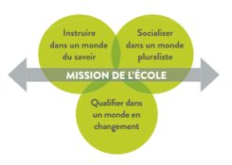
9
LA PROMOTION DE LA SANTÉ ET LA PRÉVENTION EN CONTEXTE SCOLAIRE: SES ANCRAGES
L'Entente de complémentarité des services MSSS-MEQ
Le Programme national de santé publique
Le Programme de formation de l’école québécoise
Notes:
La promotion de la santé et la prévention représentent une responsabilité partagée entre les acteurs du réseau de la santé et des services sociaux et de celui de l’éducation.
(cliquer sur les images, en maintenant le bouton Ctrl enfoncé, pour accéder aux liens)
Pour les deux réseaux:
Entente de complémentarité des services entre le réseau de la santé et des services sociaux et le réseau de l’éducation « Deux réseaux, un objectif: le développement des jeunes »
Pour le réseau de la santé:
Programme national de santé publique
Plans d'actions des directions régionales de santé publique
Pour le réseau de l'éducation:
Loi sur l’instruction publique (chapitre I-13.3, premier alinéa de l’article 224 ), (Régime pédagogique, article 4).
Programme de formation de l’école québécoise

Slide 10
10
L’APPROCHE ÉCOLE EN SANTÉ, DE QUOI S'AGIT-IL?
Approche globale et concertée
Actions simultanées sur plusieurs facteurs clés de la santé, du bien-être et de la réussite éducative
Mise sur la synergie des actions et des ressources (école, famille, communauté)
S'appuie sur les pratiques de l'école pour intégrer des actions menées auprès du jeune et dans ses milieux de vie
Notes:
C'est une approche qui:
- convie les deux réseaux à travailler ensemble avec tous les partenaires concernés par la santé, le bien-être et la réussite éducative des jeunes (direction, personnel enseignant et non enseignant de l’école, jeunes, parents, professionnels du réseau de la santé et des services sociaux, partenaires de la communauté, etc.).
- vise la planification globale d'interventions éducatives et environnementales
- constitue une base théorique permettant de faire des choix judicieux de bonnes pratiques en PP

Slide 11
11
CONDITIONS D'EFFICACITÉ DES ACTIONS DE PROMOTION DE LA SANTÉ ET DE PRÉVENTION EN CONTEXTE SCOLAIRE
Caractéristiques des actions :
Planifiées et concertées
Le quoi? Par qui? Et comment?
Engagement actif des jeunes
Est-ce que les jeunes ont été impliqués?
Globales
On vise qui? On vise quoi? Est-ce qu'on peut faire plus?
Intenses et continues
Est-ce suffisant? Y a-t-il un avant et un après? Un réinvestissement?
Contenu approprié et adapté
Est-ce de la bonne façon et au bon moment?
Notes:
Les actions sont planifiées de façon concertée
Elles sont construites à partir d'objectifs clairs.
Elles répondent à des besoins réels, qui sont en fonction des forces et vulnérabilités du milieu, et qui sont déterminés en fonction des priorités de l'école en matière de santé, de bien-être et de réussite educative (en lien avec le projet éducatif de l'école et le Plan d'engagement vers la réussite).
Elles reposent sur le choix de moyens qui permettent l'atteinte des objectifs.
Elles sont issues d'une concertation entre le personnel scolaire, la famille et les partenaires de la communauté (l’implication de plusieurs acteurs dans la planification et la réalisation des actions permet de répartir la charge de travail, d’aller chercher plusieurs expertises et compétences).
La planification sert à assurer une continuité et une intensité des interventions (faciles à réaliser (selon la réalité du milieu) et sans effets pervers).
Les actions sont globales
Elles agissent simultanément sur plusieurs plans : le jeune, l'école, la famille, la communauté.
Elles visent plusieurs facteurs-clés du développement des jeunes : estime de soi, habiletés sociales, habitudes de vie, comportements sécuritaires, environnements favorables et services préventifs.
Les actions proposent un contenu approprié et adapté
Elles sont déployées au moment opportun en fonction du développement des jeunes et tiennent compte des références sociales et culturelles.
Elles sont exemptes d'effets contraires à ceux souhaités.
Les actions favorisent l'engagement actif des jeunes
En classe ou hors classe, elles ne se limitent pas à la transmission d'information.
Elles sont signifiantes pour les jeunes et tiennent compte de leurs préférences et de leurs préoccupations.
Elles amènent les jeunes à :
faire des choix;
prendre des responsabilités;
participer à l'élaboration de projets;
utiliser leur créativité;
développer leur initiative;
se questioner;
s'autoévaluer.
Les actions sont intenses et continues
Elles sont offertes par divers acteurs et déployées avec suffisamment d'intensité et de continuité.
Elles ne se limitent pas à une activité ponctuelle et sont offertes tout au long du cheminement scolaire des jeunes.
Elles sont faciles à réaliser dans différents contextes.
Elles ont des caractéristiques qui facilitent leur implantation en milieu scolaire:
souplesse (possibilité de les reproduire dans différents contextes);
accessibilité (facilité d'utilisation);
faisabilité (adaptabilité à la réalité de l'école, pérennité).

Slide 12
QUELLES SONT LES COMPOSANTES NÉCESSAIRES POUR QUE LES JEUNES PUISSENT BÉNÉFICIER D’ACTIONS EN PROMOTION DE LA SANTÉ ET EN PRÉVENTION TOUT AU LONG DE LEUR PARCOURS SCOLAIRE?
12

Slide 13
13
SIX AXES D’INTERVENTION:
Mobilisation et concertation
Sensibilisation
Transfert de connaissances et développement des compétences des acteurs
Accompagnement
Planification
Suivi et évaluation
Notes:
Ces axes d’intervention sont considérés de manière continue et non chronologique, dans la mise en œuvre d’actions en promotion de la santé et prévention en contexte scolaire. Ils sont en interaction de façon dynamique et complémentaire.
(Lorsque le mot « acteurs » est utilisé, on fait référence à tout individu, groupe ou institution qui entre en jeu dans la PP en contexte scolaire)
Mobilisation et concertation:
- Réunir les décideurs et acteurs intéressés par la santé, le bien-être et la réussite éducative des jeunes pour mettre à profit leur expertise et leurs ressources autour d'une vision commune de la promotion de la santé et de la prévention en milieu scolaire
Sensibilisation:
Élargir le nombre d'acteurs intéressés et les sensibiliser aux enjeux et impacts associés à la santé, au bien-être et à la réussite éducative des jeunes
Positionner l'importance de développer une approche positive de la santé auprès du personnel scolaire, des parents et des acteurs de la communauté et le déploiement d'actions porteuses auprès des jeunes selon leur stade de développement et dans leurs milieux de vies
Transfert de connaissances et développement des compétences des acteurs au sujet:
Mettre en place des mécanismes d'interaction favorisant la diffusion, l'adoption et l'appropriation de nouvelles connaissances
Favoriser le développement de connaissances relatives aux actions efficaces et aux pratiques probantes de promotion de la santé et de prévention en milieu scolaire
Accompagnement :
- Fournir du soutien et des mesures de suivi aux acteurs œuvrant en PP en contexte scolaire, adaptés à leurs besoins, en fonction de leur réalité et de celle de leur milieu
Planification:
Organiser les actions intégrées dans une démarche structurée, permettant l’identification des actions efficaces et reconnues, notamment en ce qui a trait au développement de compétences et la mise en place d’actions dans les milieux de vie des jeunes
Suivi et évaluation:
- Mettre en place des moyens permettant de poser un regard sur les actions, de les valider, les ajuster, et les adapter au besoin

Slide 14
14
ÉVOLUTION DE LA VISION EN PROMOTION DE LA SANTÉ ET PRÉVENTION EN CONTEXTE SCOLAIRE
Passer d’une vision par « problème » et par thématique de santé
À une vision globale et positive de la santé et du bien-être centrée sur le développement de compétences
En se concentrant sur les compétences qui sont communes aux divers sujets de santé, le référent ÉKIP permet d’agir de manière intégrée sur la santé, le bien-être et la réussite éducative des jeunes, c'est-à-dire sans avoir à mettre en place autant d’actions spécifiques qu’il y a de sujets de santé .

Slide 15
15
LE RÉFÉRENT ÉKIP
Le référent ÉKIP est un outil qui vient bonifier l’approche École en santé, en maximisant la portée des actions de promotion de la santé et de prévention
Notes:
Le référent ÉKIP est le résultat d’une démarche rigoureuse menée en partenariat par le ministère de la Santé et des Services sociaux (MSSS), le ministère de l’Éducation (MEQ) et l’Institut national de santé publique du Québec (INSPQ).
La perspective d’intervention en promotion et en prévention de la santé en contexte scolaire :
1) agir selon une vision positive et continue du développement
2) miser sur des stratégies d’actions basées sur le développement de compétences personnelles et sociales communes à plusieurs sujets de santé
3) privilégier une démarche globale d’intervention

Slide 16
16
VIDÉO PROMOTIONNELLE

Slide 17
17
DIFFÉRENTES SECTIONS DU RÉFÉRENT ÉKIP
Actions intégrées
Interventions
Conseils généraux et spécifiques par thématique de santé
Portrait du jeune
Actions dans les milieux de vie des jeunes
Compétences à développer
Ressources:
- Grilles des savoirs - Infolettres
Notes:
(cliquer sur les images, en maintenant le bouton Ctrl enfoncé, pour accéder aux liens)
Actions intégrées: Ensemble d'actions favorisant la santé, le bien-être et la réussite éducative des jeunes en misant sur le développement de leurs compétences tout au long de leur cheminement scolaire. Ces actions visent les facteurs clés du développement du jeune, sont intégrées dans les pratiques de l'école, permettent une utilisation optimale des ressources et sont déployées dans les différents milieux de vie des jeunes.
Portrait du jeune: Cette section présente un portrait sommaire du développement des jeunes, en fonction du cycle d’enseignement. On peut s’y renseigner sur :
la manière dont le jeune se développe sur les plans cognitif, socioémotionnel et physique
comment le jeune se voit confronté à diverses situations qui peuvent influencer sa santé, son bien-être et sa réussite scolaire
En avoir connaissance permet de privilégier au bon moment les bonnes actions, en lien avec le vécu du jeune.
Compétences à développer: Savoirs-agir fondés sur la mobilisation et l'utilisation efficaces d'un ensemble de ressources (savoirs, savoir-faire, savoir-être et réseaux de ressources). Le référent ÉKIP propose sept compétences personnelles et sociales.
Interventions (Conseils généraux et spécifiques par thématique de santé): Des conseils visant à guider l’intervention ont été élaborés pour soutenir le travail des acteurs qui planifient et mettent en œuvre des actions de promotion et de prévention.
Actions dans les milieux de vie des jeunes: Actions devant être mises en place au sein de l'école, dans la famille et dans la communauté afin d'offrir aux jeunes des milieux sains, bienveillants et sécuritaires, favorables au développement de leurs compétences personnelles et sociales.
Ressources (Grilles des savoirs et infolettres):
Grilles des savoirs qui contiennent l'ensemble des savoirs (plus de 50 au primaire et plus de 25 au secondaire) à développer selon les stades de développement du jeune.
Infolettres présentant des contenus visuels exclusifs et attrayants pour se familiariser avec le référent ÉKIP

Slide 18
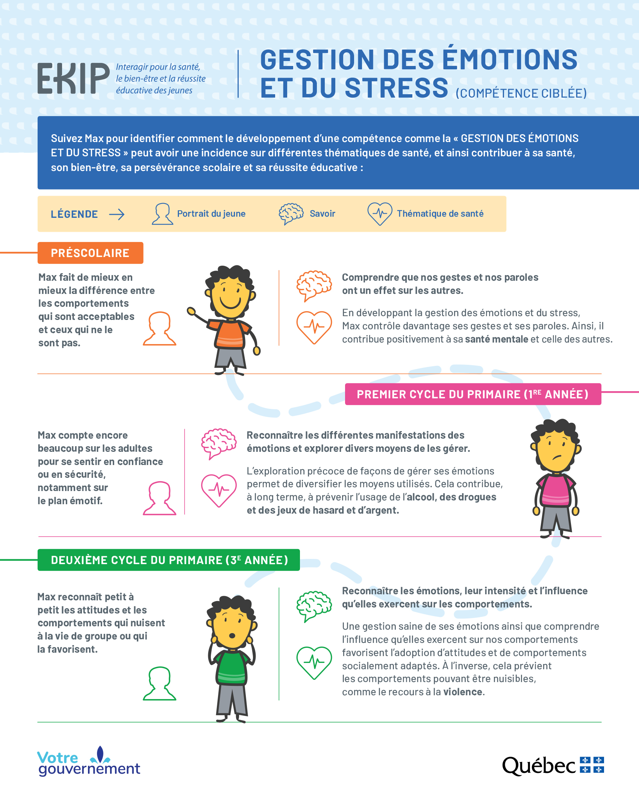
18
EXEMPLE DU DÉVELOPPEMENT D'UNE COMPÉTENCE
Notes:
Le référent ÉKIP mise sur le développement de compétences communes qui sont utiles dans plusieurs situations de vie, pour ainsi viser plusieurs sujets de santé pour une même action spécifique tout en évitant le morcellement des actions ou leur déploiement de façon compartimentée.
(cliquer sur l’image, en maintenant le bouton Ctrl enfoncé, pour accéder à l’infolettre présentant l’infographie sur l’approche par compétences)

Slide 19
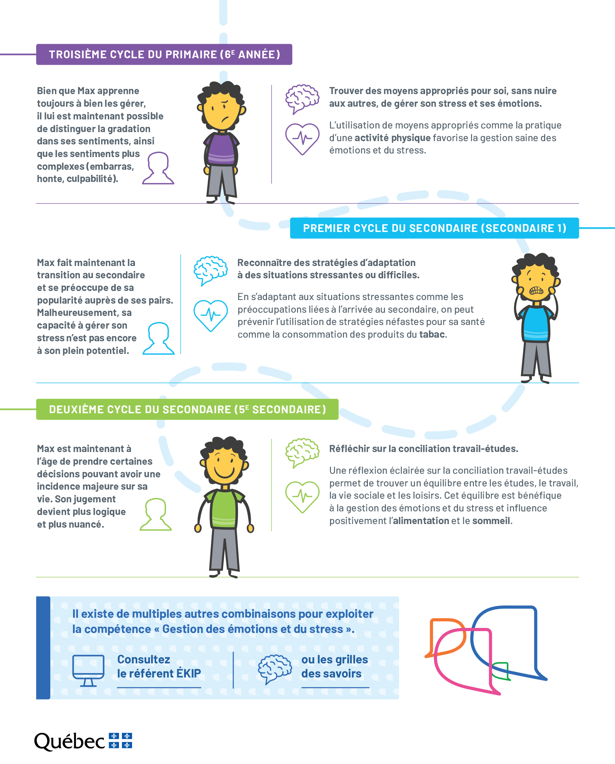
19
EXEMPLE DU DÉVELOPPEMENT D'UNE COMPÉTENCE (suite)
Notes:
(suite: cliquer sur l’image, en maintenant le bouton Ctrl enfoncé, pour accéder à l’infolettre présentant l’infographie sur l’approche par compétences)
Note à l’attention des acteurs du réseau de l’éducation : Les grilles des savoirs du référent ÉKIP proposent une progression des apprentissages qui permet de soutenir la planification de l’enseignement. Ces apprentissages peuvent notamment être intégrés à diverses disciplines du Programme de formation de l’école québécoise.

Slide 20
20
IMPORTANCE DES ACTIONS DANS LES MILIEUX DE VIE DES JEUNES
Notes:
Rappel : Pour que les jeunes puissent développer leurs compétences personnelles et sociales, les actions éducatives qui favorisent l’acquisition de savoirs ne sont pas suffisantes. En effet, l’aménagement d’environnements sains, bienveillants et sécuritaires, à l’école, auprès de la famille et dans la communauté, doit également être favorable au développement de compétences.
Agir en PP dans les milieux de vie:
contribue à ce qu'ils se sentent bien et en sécurité
concourt à ce qu'ils se développent sur tous les plans : cognitif, physique et socioémotionnel
les dispose à apprendre dans des environnements qui leur offrent toutes les conditions favorables
favorise la cohérence (les jeunes ne reçoivent pas de messages contradictoires)
évite le dédoublement des actions, ce qui permet d'utiliser les ressources de manière optimale
Les actions dans les milieux (à l’école, auprès des familles et dans la communauté) visent à offrir aux jeunes des milieux sains, bienveillants et sécuritaires qui favorisent :
- un sentiment de sécurité physique et émotionnelle
- un sentiment d'appartenance
- un sentiment de compétence
- l'autonomie, l'engagement social et le sens des responsabilités
- des habitudes de vie favorables à la santé, au bien-être et à la réussite éducative

Slide 21
21
AGIR À L'ÉCOLE
Assurer la sécurité des jeunes à l'école
Offrir un milieu accueillant qui favorise des relations harmonieuses à l'école
Favoriser l'engagement social à l'école
Soutenir les jeunes à l'école
Faciliter les transitions scolaires
Offrir diverses ressources et activités favorables à la santé et au bien-être des jeunes à l'école
Notes:
(cliquer sur chaque action, en maintenant le bouton Ctrl enfoncé, pour obtenir des exemples)

Slide 22
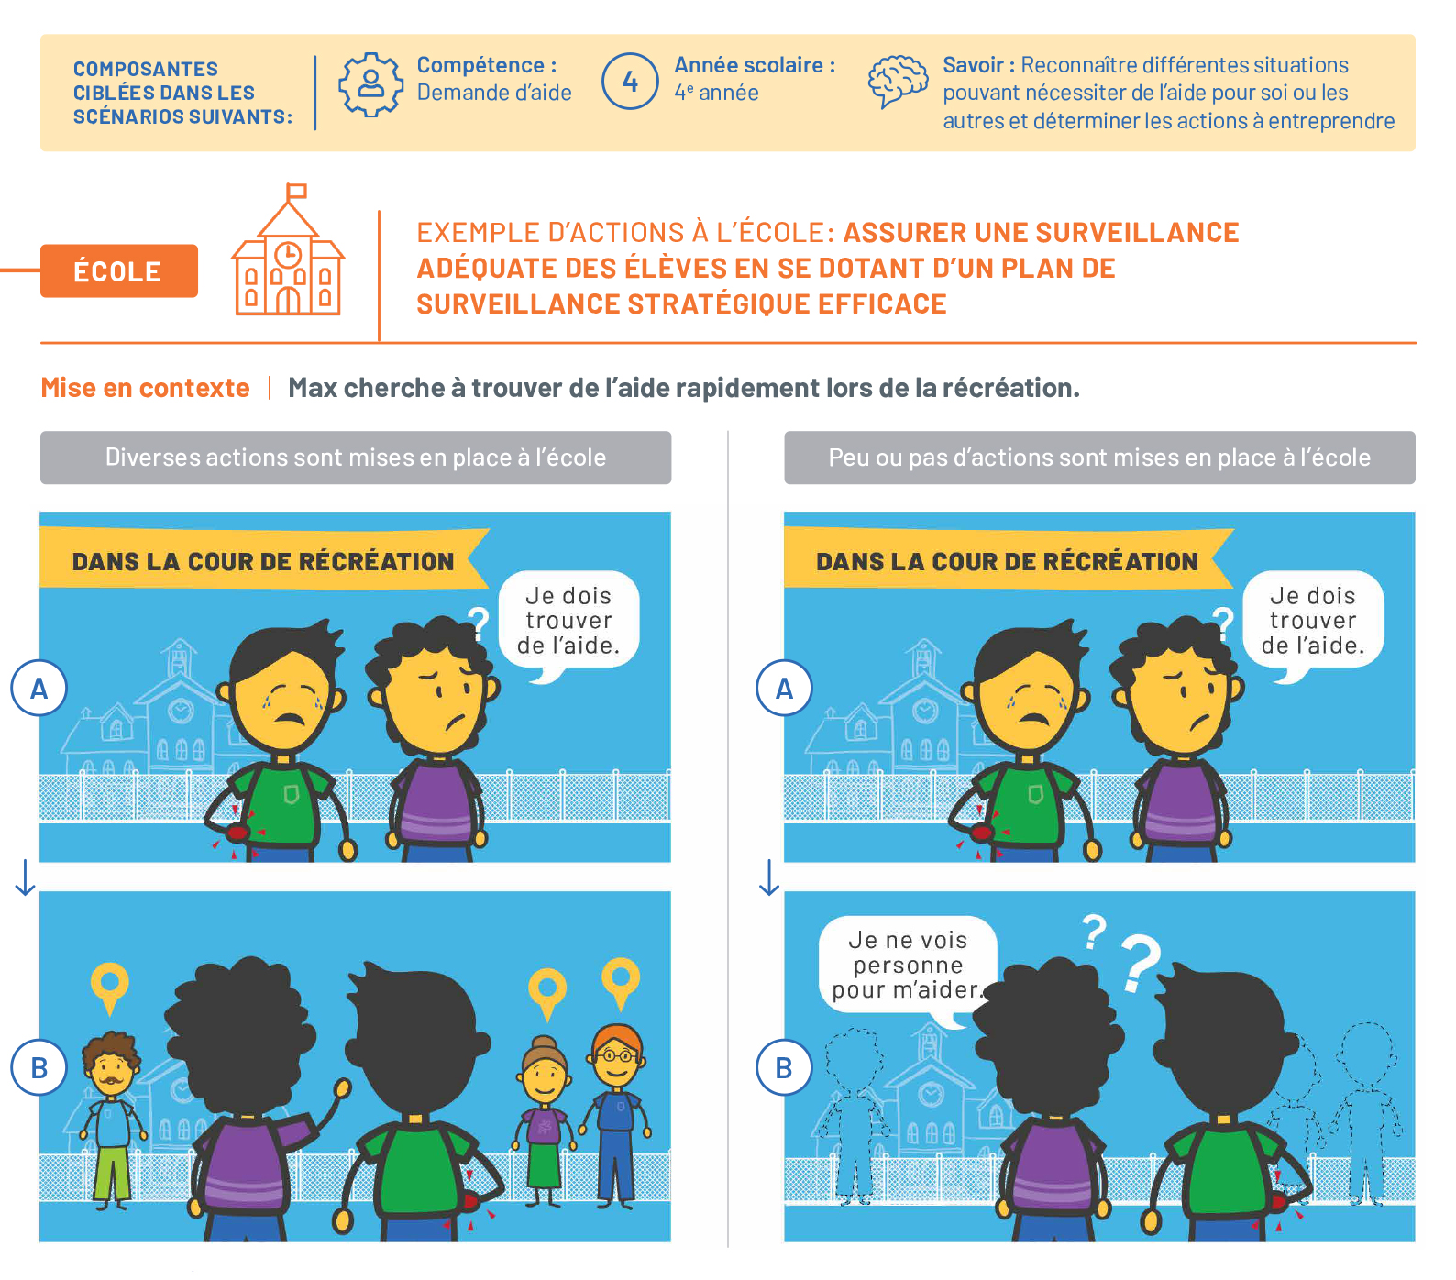
22
EXEMPLE D'ACTIONS À L'ÉCOLE QUI FAVORISENT LE DÉVELOPPEMENT DE LA COMPÉTENCE "DEMANDE D'AIDE"
Notes:
(cliquer sur l’image, en maintenant le bouton Ctrl enfoncé, pour accéder à l’infolettre présentant l’infographie portant sur les actions dans les milieux de vie)

Slide 23
SOUTENIR LA COLLABORATION ENTRE L’ÉCOLE ET LA FAMILLE
23
Favoriser les relations harmonieuses entre l'école et la famille
Soutenir l'implication des familles dans les apprentissages des jeunes
Soutenir la participation des familles à la vie scolaire
Notes:
(cliquer sur chaque action, en maintenant le bouton Ctrl enfoncé, pour obtenir des exemples)

Slide 24
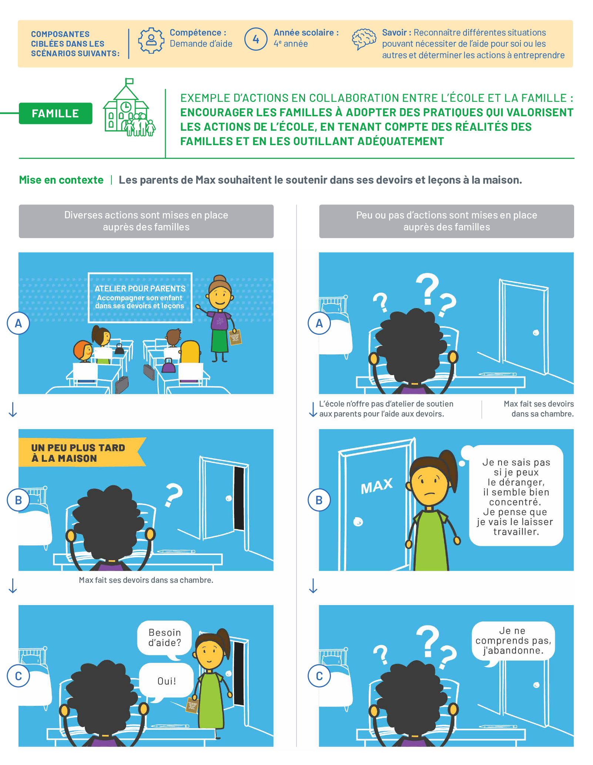
24
EXEMPLE D'ACTIONS À L'ÉCOLE QUI FAVORISENT LE DÉVELOPPEMENT DE LA COMPÉTENCE "DEMANDE D'AIDE"
Notes:
(cliquer sur l’image, en maintenant le bouton Ctrl enfoncé, pour accéder à l’infolettre présentant l’infographie portant sur les actions dans les milieux de vie)

Slide 25
25
SOUTENIR LA COLLABORATION ENTRE L’ÉCOLE ET LA COMMUNAUTÉ
Assurer la sécurité des jeunes – actions en collaboration entre l'école et la communauté
Favoriser la participation et l'engagement social des jeunes et de leur famille
Offrir diverses ressources et des services aux jeunes et à leur famille
Notes:
(cliquer sur chaque action, en maintenant le bouton Ctrl enfoncé, pour obtenir des exemples

Slide 26
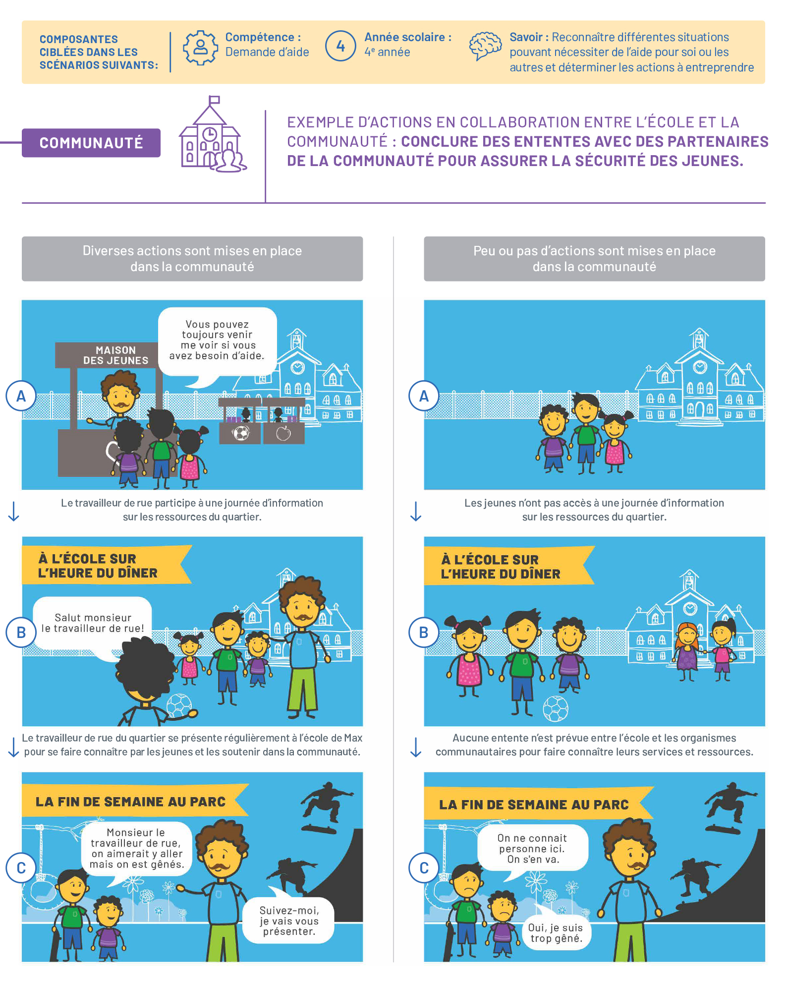
26
EXEMPLE D'ACTIONS EN COLLABORATION ENTRE L'ÉCOLE ET LA COMMUNAUTÉ QUI FAVORISENT LE DÉVELOPPEMENT DE LA COMPÉTENCE "DEMANDE D'AIDE"
Notes:
(cliquer sur l’image, en maintenant le bouton Ctrl enfoncé, pour accéder à l’infolettre présentant l’infographie portant sur les actions dans les milieux de vie)

Slide 27
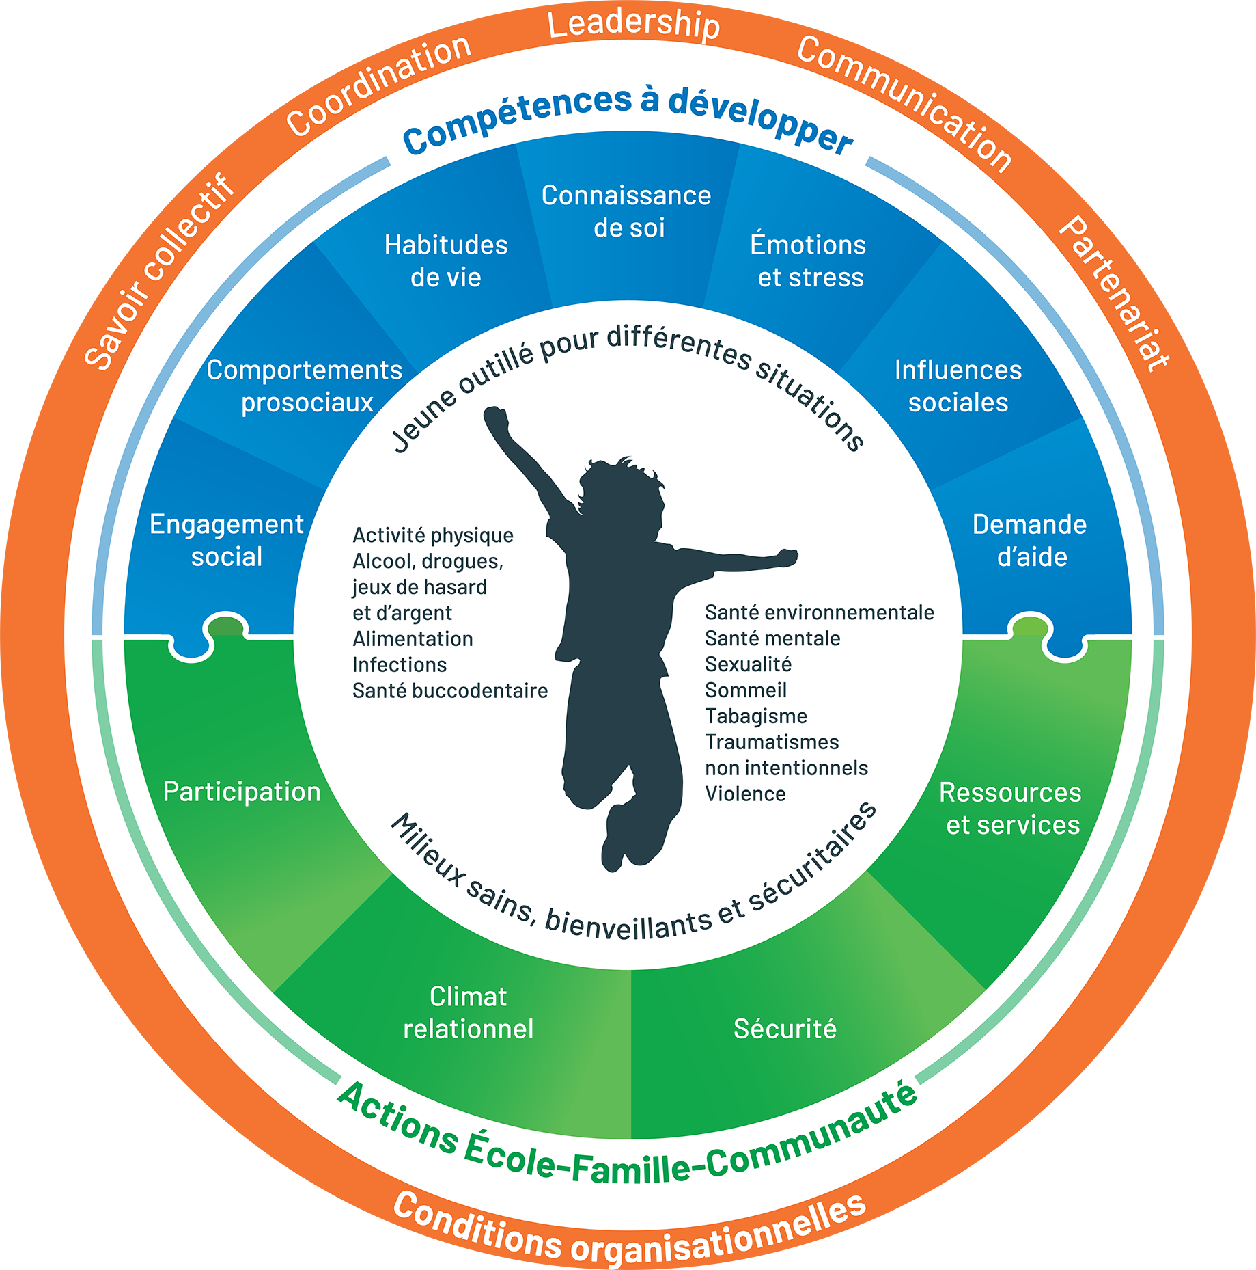
27
ÉKIP EN UN COUP D'ŒIL
Notes:
Autour du jeune : Ce sont les 12 thématiques de santé et bien-être pour lesquels le référent ÉKIP proposent des conseils généraux et spécifiques.
En bleu : Ce sont les sept compétences personnelles et sociales à développer
En vert : Ce sont des objectifs visés par la mise en place d'actions dans les milieux de vie des jeunes (à l’école, auprès des familles et dans la communauté)
En orange : Ce sont les conditions organisationnelles qui favorisent la planification et la mise en œuvre d'actions intégrées

Slide 28
28
CONCLUSION
L’approche École en santé, avec le soutien du référent ÉKIP, invite un ensemble de partenaires à travailler conjointement pour planifier et mettre en œuvre des actions de promotion de la santé et de prévention cohérentes et coordonnées qui favorisent la santé, le bien-être et la réussite éducative des jeunes.
Notes:
La planification concertée nous permet :
1- d'identifier un objectif de changement ou une intention claire (ex. améliorer le climat dans l’école ou augmenter le nombre d’opportunités de bouger pour les jeunes)
2- de choisir des actions appropriées et liées au développement de compétences personnelles et sociales et à la mise en place d’environnements favorables
3- de planifier leur mise en œuvre de façon cohérente et continue sur le parcours scolaire du jeune
4- d'évaluer et d'effectuer un suivi de la démarche

Slide 29
29
FAITES PARTIE DE L'ÉKIP !
https://www.quebec.ca/education/prescolaire-primaire-et-secondaire/sante-bien-etre-jeunes/ekip/
Pour en savoir plus, suivez la formation en ligne pour l’appropriation du référent ÉKIP
Notes:
Des outils sont disponibles pour s’approprier le référent ÉKIP (liens vers la formation et les infolettres à la prochaine diapositive)
Le référent ÉKIP, ainsi que différents outils, sont aussi disponibles en version anglaise : https://www.quebec.ca/en/education/preschool-elementary-and-secondary-schools/young-people-health-wellbeing/ekip-health-well-being-and-educational-success-of-young-people

Slide 30
30
LIENS UTILES
(abordés durant la présentation)
DIAPO 5
Pour en savoir davantage: Le développement des enfants et des adolescents dans une perspective de promotion de la santé et de prévention en contexte scolaire, INSPQ, 2017.
DIAPO 29
Une formation en ligne:
Réseau de la santé et des services sociaux: ENA Provincial (rtss.qc.ca)
Réseaux de l'éducation et communautaire: Environnement numérique d'apprentissage (ENA) provincial pour les partenaires de services hors réseau (fcp-partenaires.ca)
DES INFOLETTRES:
Pour s'inscrire: https://www.msss.gouv.qc.ca/abonnement/?l=ekip
Archives: https://www.quebec.ca/education/prescolaire-primaire-et-secondaire/sante-bien-etre-jeunes/ekip/ressources/

